Slide 1
DineSmart App
Objetivo de facilitar a sua vida com menos filas.

Slide 2
Participantes
Carlos Pereira - 822157798
Felipe Schmitz - 822157942
Guilherme de Miranda Calou - 821147284
Gabriel Nunes Castro - 821116785

Slide 3

Objetivo
Redução de fila
Pandemia / Aglomeração
Acessibilidade
Conforto

Slide 4
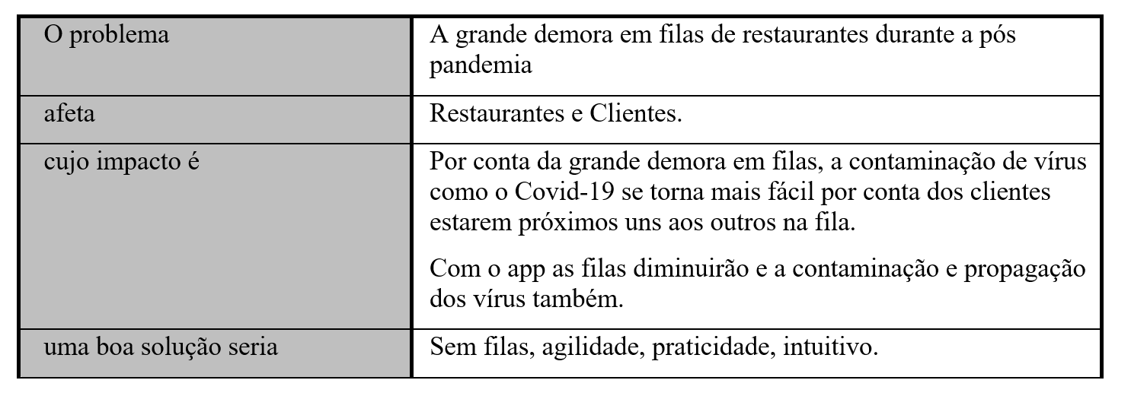
Problema

Slide 5
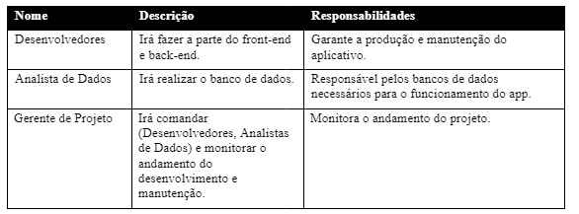
Envolvidos

Slide 6
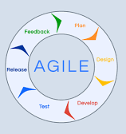
Metodologia utilizada
Metodologia Ágil
Reuniões diárias de duração de uns 15 minutos, para darmos andamento do projeto, sempre conversando sobre o que cada um fez no dia anterior e o que iria fazer no dia.

Slide 7
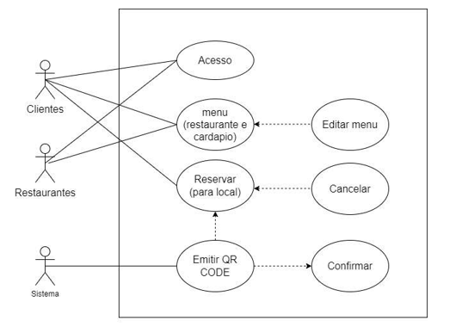
Casos de Uso

Slide 8
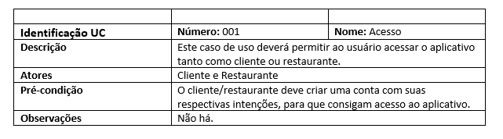
Especificação dos Casos de Uso

Slide 9
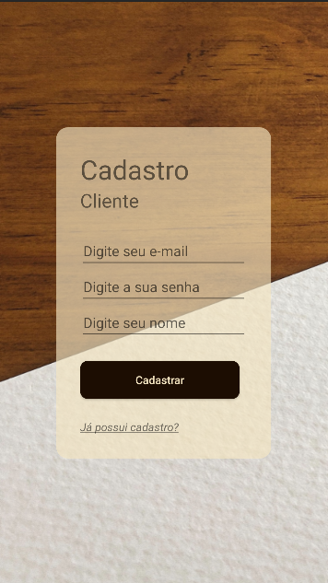
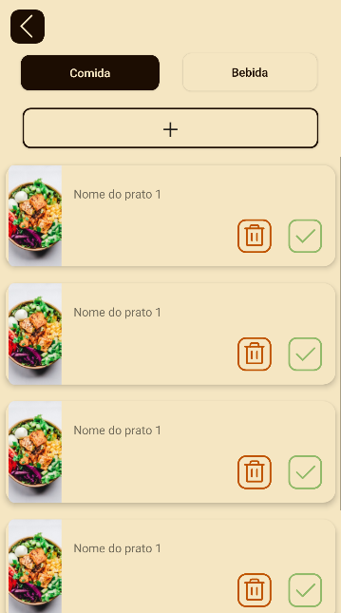
Telas

Slide 10
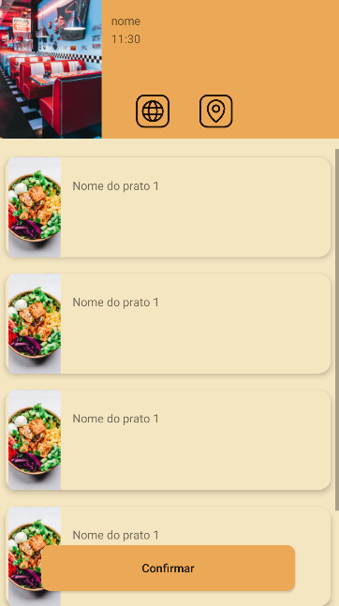
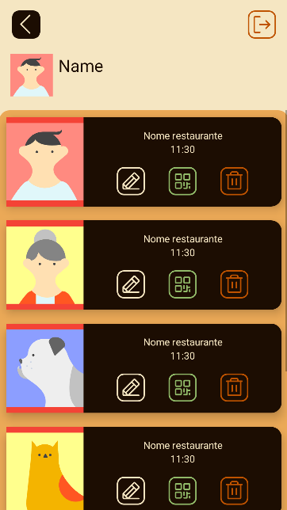
Telas

Slide 11
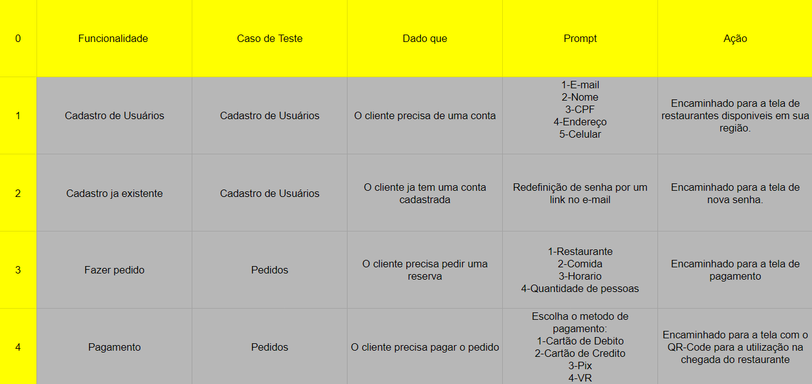
Planos de Teste

Slide 12
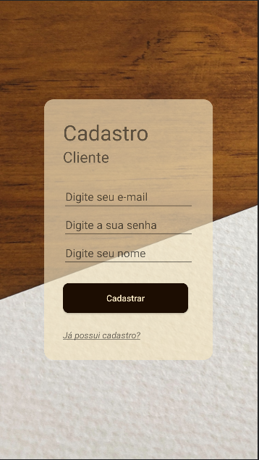
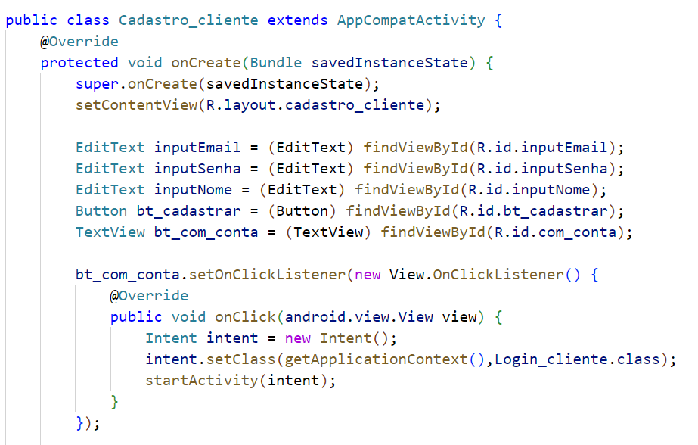
Código de cadastro

Slide 13
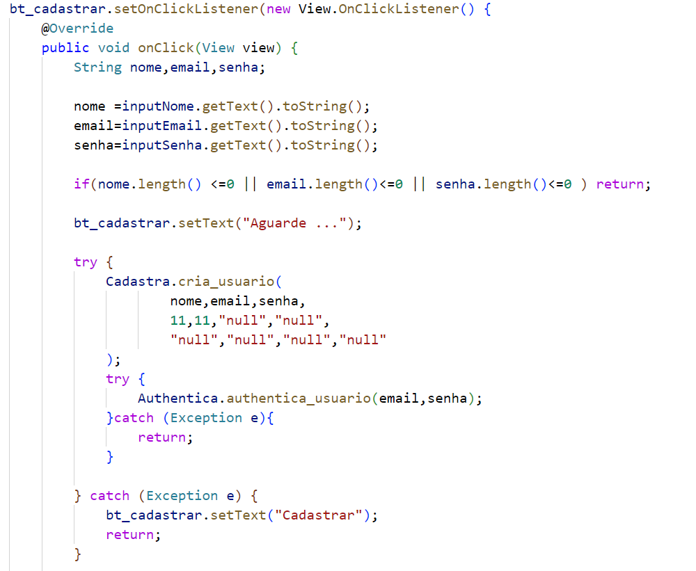
Código de cadastro

Slide 14
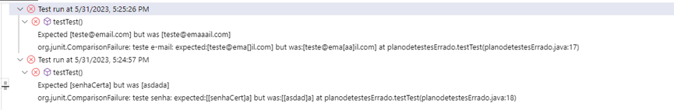
Teste que deu erro

Slide 15
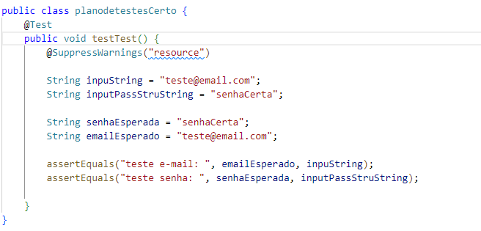

Slide 16

Teste após correção

Slide 17
Fim
Obrigado pelo tempo.

